Slide 1
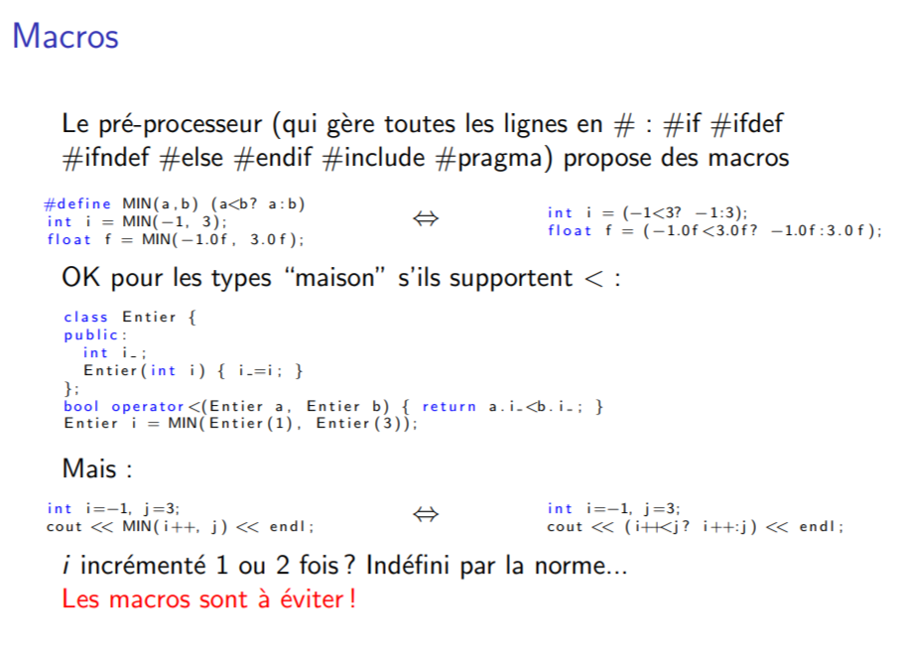
Les arbres
Séance programmation surtout avec un petit truc algo a la fin
Templates c’est une chose qu’on a vu lorsqu’on utilize Vector car on a pas a se preoccuper de lallocation memoire : vector de qqchose. Ca s’utilize comme une classe ordinaire.
Seuelment si on veut creer notre proper template la syntaxe est un peu desagreable comme on peut le voir
Ici méthode traditionnelle qui herite de C
Fonctions qu’on appellee macro :
  Pas langage mais du preprocesseur. Ce qui est envoye au cpp avant les manip (ex : #include)
  Toutes les lignes qui commencent par un # sont des lignes du preprocesseur.
  #if #if # include # pragma (once qui est utilize par la plupart des compilateurs.)
Les macros c’est ce qui est ex function min. On lui passe deux arguments il remplace ca par a<b ? A:b
  Operateur ternaire : Si true (ie a<b), renvoi valeur a sinon valeur b
  Il faut mettre le f pour quil comprenne que c’est float et pas double.
Je fais appel a un constructeur il fait la comparaison qu’on a define juste au dessus dans book operator <. Il faut donc creer un operateur
La norme du C++ ne choisi pas : indefini par la norme, ca peut faire n’importe quoi.
Pas le droit de mettre deux fois des i++
Moralité : les macros on les evites le message d’erreur ne dit p
Pourquoi ca existe? Parce que les progrmeurs C n’avaient pas mieux. → on a créé templates

Slide 2
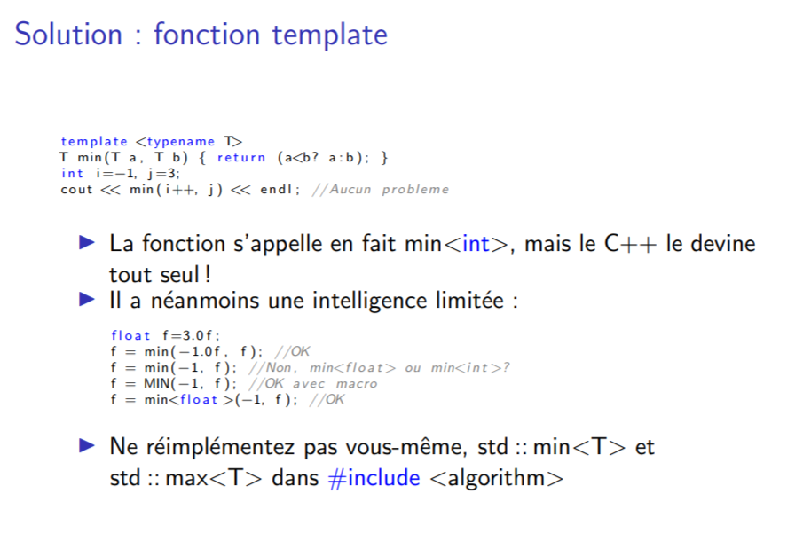
Les arbres
Typename?? Pourquoi? Pour ne pas confondre avec class. Les templates maarchent avec n’importe quell type: int, str etc…
Nom de type : T. Et la ou j’aurais mis des int ou des floats je mets un T.
Ca nous fait une function generique qui fonctionne sur n’impoirte quell type!
Les deux types ne sont pas les memes donc il ne sait pas quell min utilizer min<float> ou min<int>
Alors que ca aurait marché avec une macro. → mais on evite les macros
Le –1 il va le convertir en float. Il va faire un
Min et max sont deja defines dans <algorithm> qui est dans la STL

Slide 3
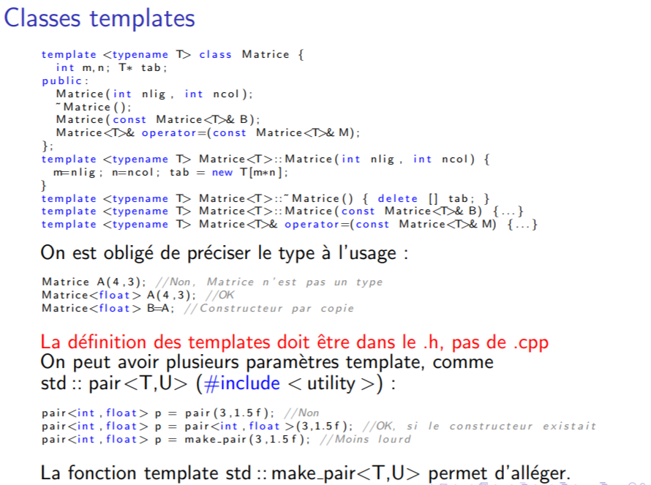
Les arbres
Parlons un peu des classes templates
Si je veux faire des matrices de floats (4 octets) alors que les double c’est 8 octets.
Il faudrait alors que je fasse du copie collé et remplacer tous les double en float
  Des qu’on fait du copie collé il y a un soucis.
  Grace au templates on peut mettre un modele et faire des matrices de float de int de double, de tout
Le constructeur par copie il prend en parameter une matrice du meme type.
L’operateur = aussi.
Puis quand je passe a l’ecriture des methodes, Matrice<T>::Matrice et pas Matrice<T>::Matrice<T>
  Attention : Toutes les definitions des methods doivent etre dans le h. Ne pas faire de .cpp pour les templates. Tout est dans le .h. Pour des raisons obscures car c’es compliqué pour le compilateur. Car il ne peut pas verifier si tout est correct. Il ne le sait que quand on instancie ex Matrice<float> la il peut compiler et verifier qe c’est correct. Si je fais une matrice de string, il va remplacer partout. S’il fait un operateur* un string c’est impossible. Sauf si on le cree. Mais donc je ne pourrai pas faire une matrice de string. Et ca je le saurai que quand jessayerai de creer une matrice de strings.On define les fonctions dans le .h.
Quand j’utilize une classe template je dois preciser sur quell type je travaille
Les templates on peut mettre plusieurs types comme std::pair<T,U> (a l’aide du #include <utility>)
Le type pair c’est as un type c’est une classe template. Je ne peux pas dire que c’est un type dant que je n’ai pas dit les types.
Ils n’ont pas construit de constructeur car on utilize une function template make_pair ou on n’a pas bsoin de mettre les types et renvoi la paire.
  Pour accede aux valeurs du champs : p.first et p.second. Pair c’est juste un receptacle de deux elements. Et j’y accede avec un p.first et un p.second.

Slide 4
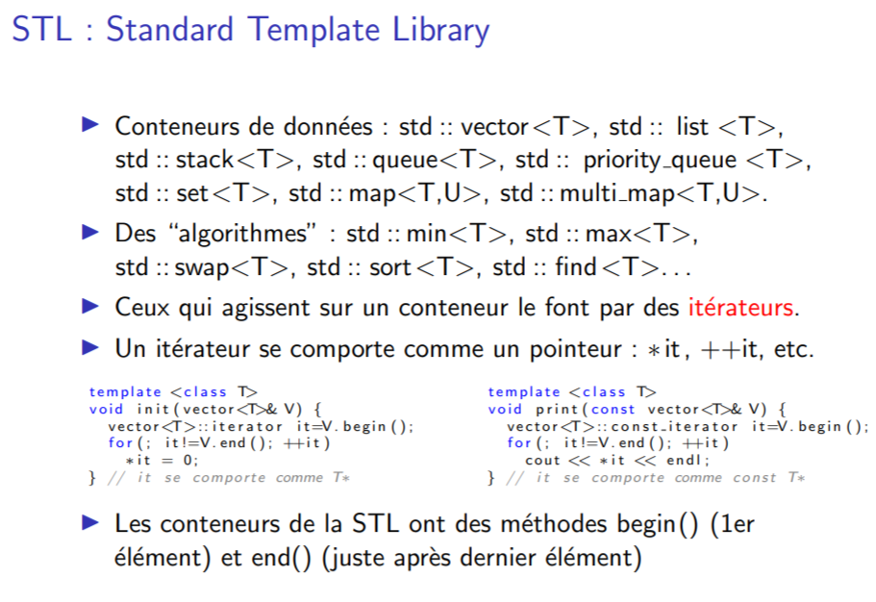
Les arbres
Dans la norme de C++ il y a le langage, le compilateur qui interprete et le met en langage machine et les bibliotheques (#include math (cos sin pi etc.) #libstdc++ (cin, cout etc..))
Tout compilateur vient avec bibliotheques..
On va parler de la STD qui vient avec tous les compilateurs C et
Ils fournissent des structures de donnees de base : vecteurs, listes, piles stacks, files d’attentes(queue), files d;attente avec priorité(priority_queue), set (pas de doublons : ensemble au sens mathematique.), map equivalent d’une function discrete qui associe paires xy , multimap (a une valeur de type x il peut y avoir plusieurs y)
  Conteneurs de la STL. Dans les norms assez recentes de C++ il y a 2 ou trois nouvelles mais onverra ca plus tard.
Les algorithms qu’on a avec #include <algorithm>
  Min, max, swap pour echanger variables, sort c’est la seule function ou on peut dire que c’est un vrai algorithme.
Comment faire le lienn entre les conteneurs et les algorithms? On va utiliseer les iterateurs. Ce sont comme des pointeurs : *it nus donne la valeur pointée. Je veux pour un.
Begin fonctionne comme un pointeur. V.begin() est un pointeur sur le premier element v.end est un pointeur sur l’element qui suit le dernier element (intervalle semi ouvert ferme a gauche, ouvert a droite.)
A droite la function begin renvoit un const_iterator : pointe sur une variable constant (je peux la lire mais pas l’ecrire)
  Dans la definition de template on a une autre definition de class iterator. L’iterator est define comme une classe dans vector. Se comporte comme un namespace : on a pas besoin de comprendre comment ca marche ca fonctionne comme l’iterateur. Peut se faire par une classe .
Les connteneurs de la STL fournissent tous les methods begin() et end()

Slide 5
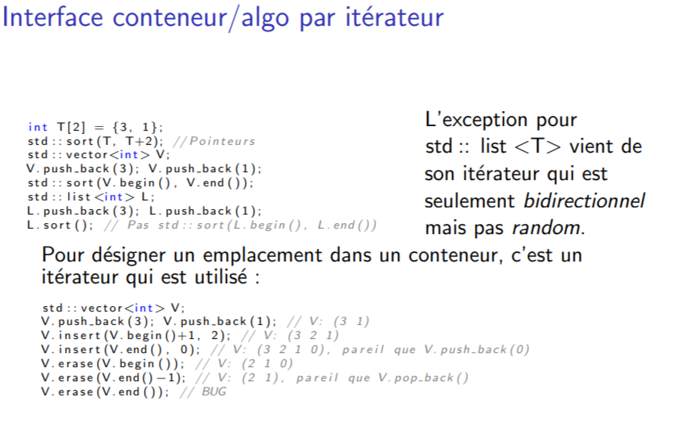
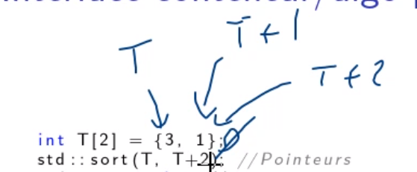
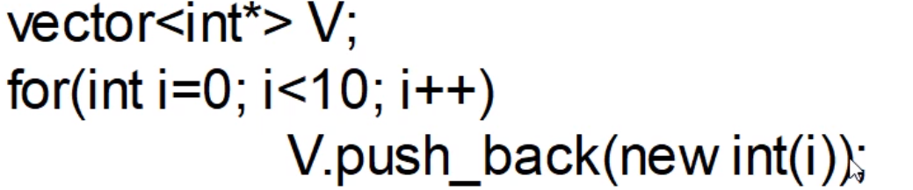
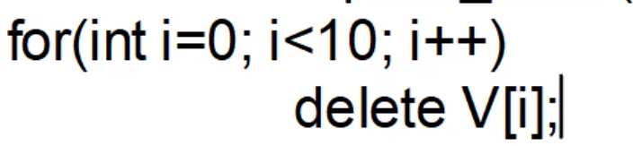
Les arbres
Si on fait une liste, un sort avec une liste, ca ne va pas compiler
  Raison : l’iterateur de liste est un iterateur bidirectionnel (++ et -– sont possible) seulement begin +10 n’est pas possible (couteux et pas implementé directement pour dissuader l’utilisateur de le faire) on ne peut pas sauter les elements.
Ca ne marche pas sur les listes!!Sauf que dans quicksort si on se souvient pas besoin de sauter on cherche le pivot
Lorsque je define mon vecteur je mets 3 et 1
Si je veux inserer un 2 il faut que je prenne un iterateur avec la function insert
A chaque fois qu’il faut enlever : pointeur sur le premier element et j’utilize la method erase.
Rien ne m’interdit décrire la derniere ligne mais il va y avoir un crash : on va chercher dans une adresse qui ne nous appartient pas avec le pointeur.
J’ai un vecteur ou chaque element est un pointeur: V
Dans le pushback je dois mettre un pointeur : new int(i)
  A un moment le vecteur va disparaitre sauf quil ne prend pas de mesure particuliere pour liberer les places memoire des 10 pointeurs…
  Si je veux librerer les espaces pointeurs : il faut ajouter

Slide 6
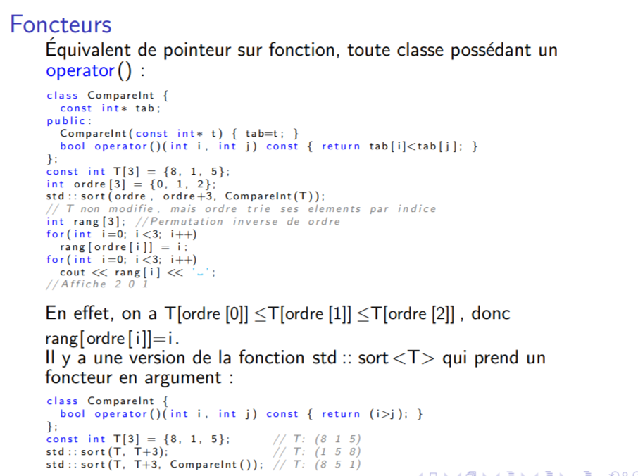
Les arbres
2 facons de faire sort :
  1ere c’est sans transformer le tab : exemple sur une base externe où on ne peut pas modifier les elements. On aurait pu copier tous les elements et trier mais c’est couteux donc autant juste interroger quand on en a besoin. Plus sophistiqué
  2eme c’est en transformant le tab
J’ai ma classe et je veux faire des tris suivant differents criteres. D’autres fois je voudrais le faire de maniere decroissante :
Je peux definer plusieurs operateurs parentheses qui peuvent prendre 1 2 3 arguments alors que les operateurs + c’est 1 argument only il n’y a pas le chois. L’operateur() est flexible. On peut definer l’operateur[] mais il ne prend qu’un argument
Un foncteur est un operateur binaire qui va comparer.
J’ai un tableau de 3 elements et je veux le trier de la maniere inverse → qu’il utilize l’operateur < et pas >
Compareint avec les parentheses c’est comme si c’etait un objet
Pas besoin de definer de constructeur
Il y a une contrainte c’est que l’operateur inferieur doit etre un operateur d’ordre total.
Le compareInt define en haut c’est pour classer par ordre croissant.
CompareInt va comparer les valeurs en table de I et en table de j
Je veux determiner l’indice du plus petit l’indice du 2 eme et l’indice du 3eme juste en consultant sans changer le tableau
  Au lieu de comparer les indices I et j il me faut comparer les indices. Au debut je cree ordre où j’ai 0,1 et 2
  Je fais un sort de ordre par rapport au compareInt(T)
  La suite c’est en gros j’ai fait une permutation et je calculi la permutation inverse : Rang rond ordre donne identité

Slide 7
Les arbres
Je pourrais le faire par une function et ne pas utilizer de foncteur.
Exemple :
Bool compare(int I, int j){return i>j}
  Sort(T,T+3,compare)
Foncteurs sont une sorte de pointeur sur function.

Slide 8
Les arbres
JeStatut d’erreur not number, infinite number, une function de distance qui renvoi une valeur negative

